Slide 1
Fjármála- og efnahagsráðuneyti
Stofnun ársins 2023 - Fjölbrautaskóli Snæfellinga
Notes:
Helstu niðurstöður - Fimm hæstu og lægstu einkunnir Ímynd stofnunar Vinnutímastytting Ánægja og stolt Stjórnun Launakjör Starfsandi Vinnuskilyrði Mestu breytingar Aðrar spurningar utan þátta Starfsþróun og símenntun Helstu niðurstöður - Þættir Mestu frávik Sjálfstæði í starfi Framkvæmd Helstu niðurstöður - Samanburður þátta við allar stofnanir og stofnanir í sama flokki Jafnrétti Sveigjanleiki vinnu Streitueinkenni
1

Slide 2
Efnisyfirlit
Framkvæmd
Helstu niðurstöður - Samanburður þátta við allar stofnanir og stofnanir í sama flokki
Helstu niðurstöður - Þættir
Helstu niðurstöður - Fimm hæstu og lægstu einkunnir
Mestu breytingar
Mestu frávik
Stjórnun
Starfsandi
Launakjör
Vinnuskilyrði
Sveigjanleiki vinnu
Ímynd stofnunar
Sjálfstæði í starfi
Ánægja og stolt
Jafnrétti
Aðrar spurningar utan þátta
Streitueinkenni
Vinnutímastytting
Starfsþróun og símenntun

Slide 4
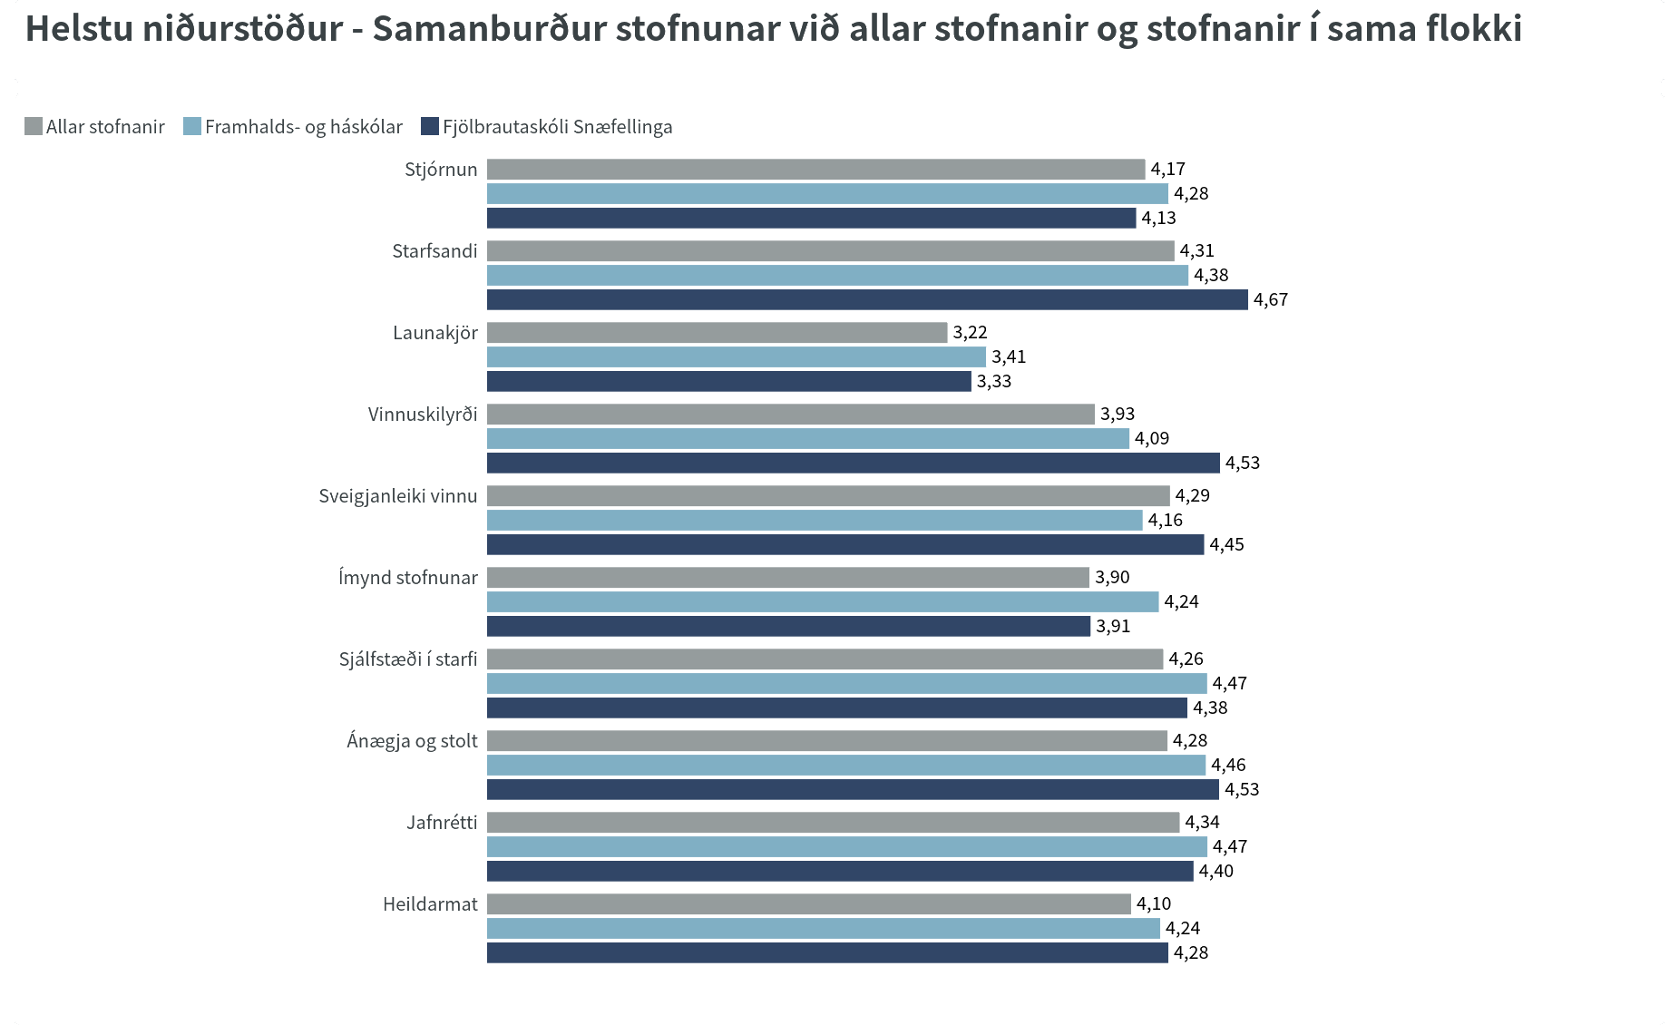

Slide 5
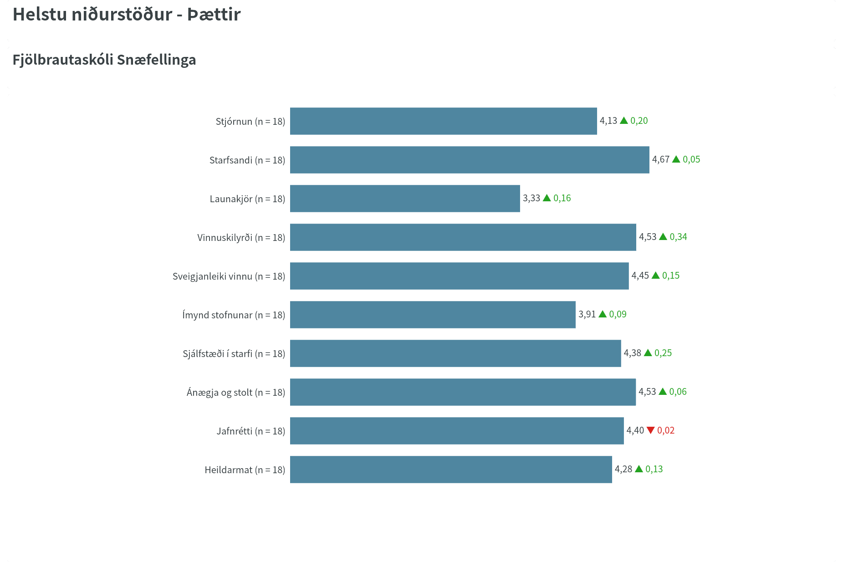

Slide 6
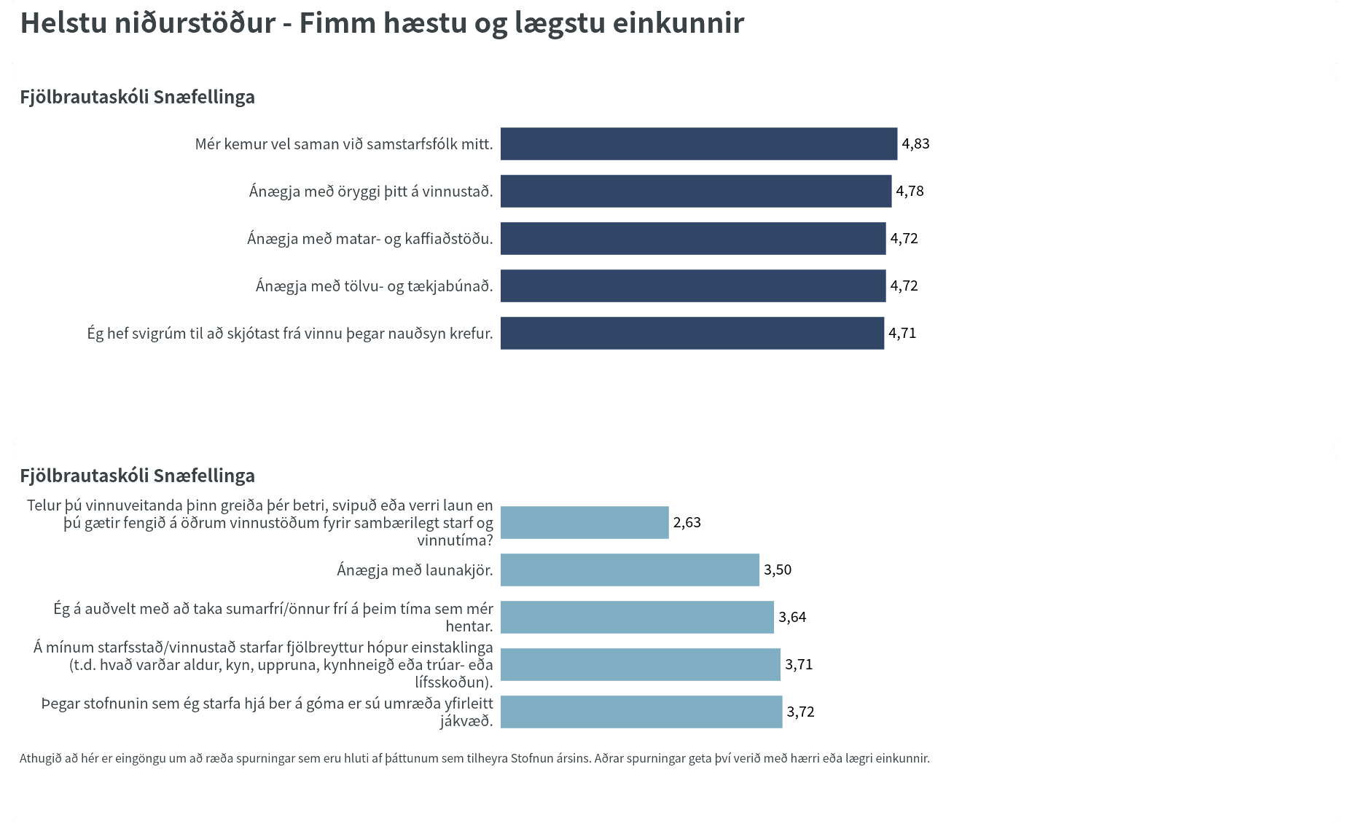

Slide 7
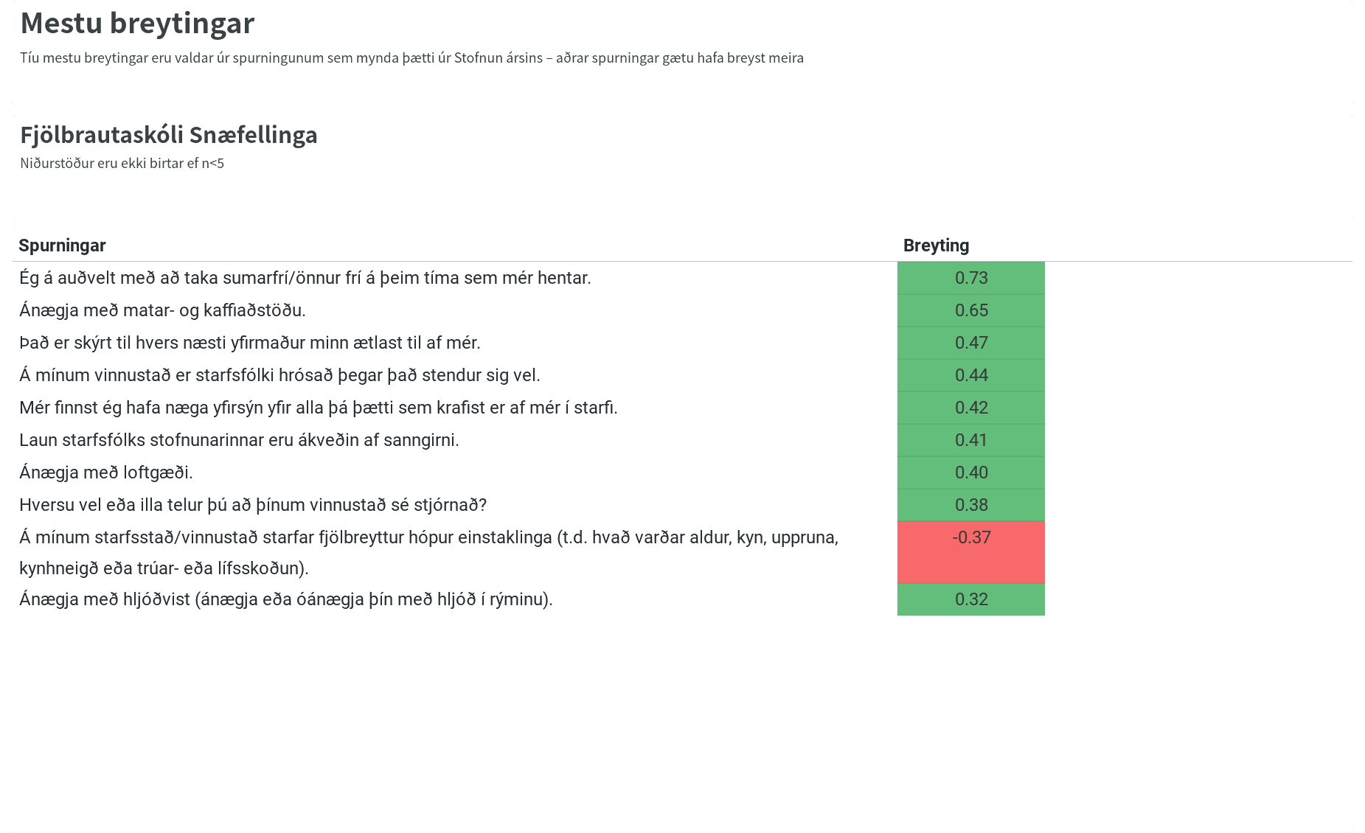

Slide 9
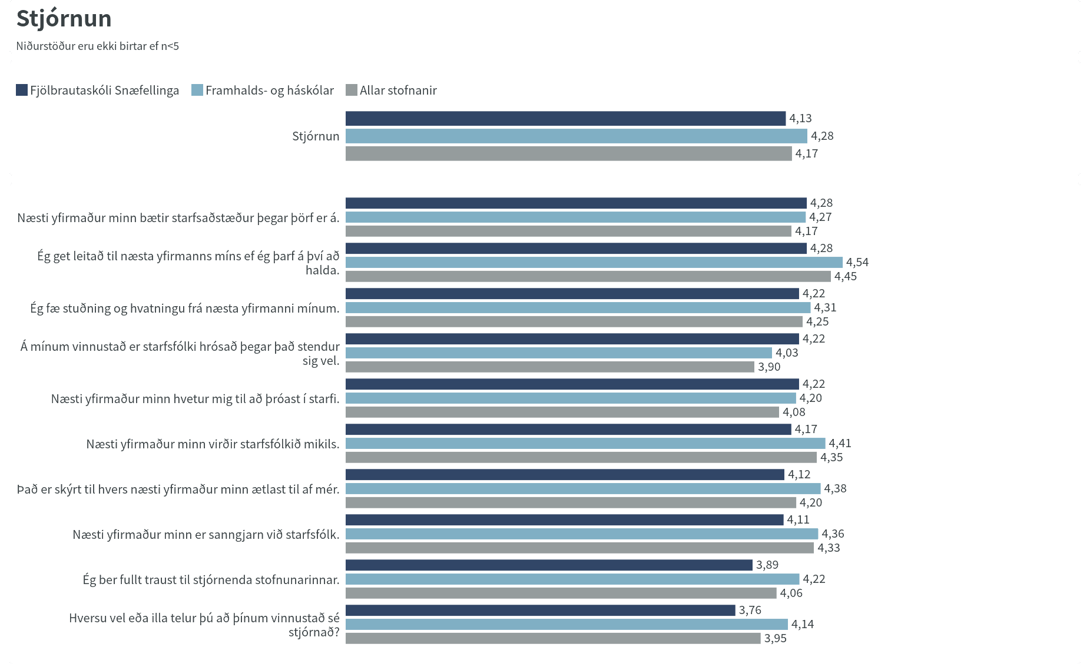

Slide 10
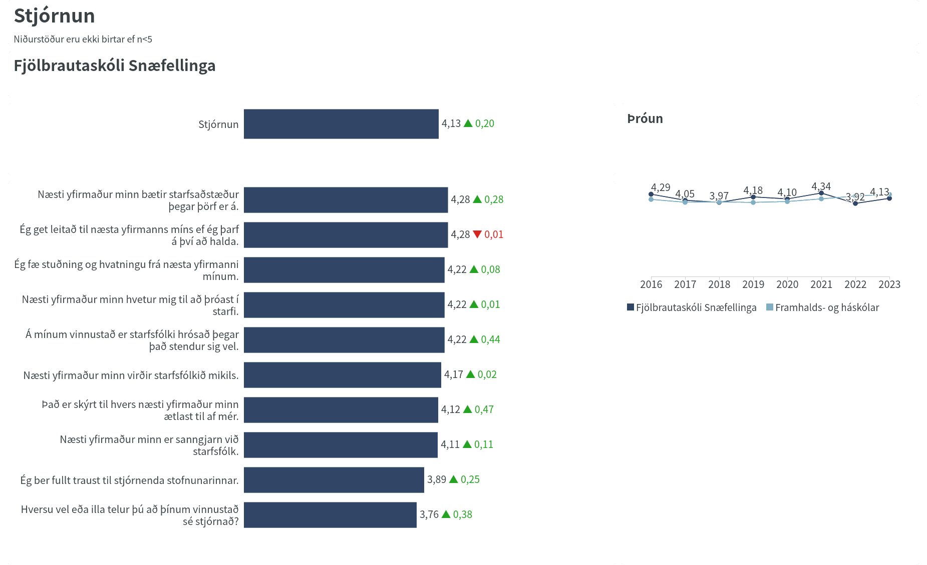

Slide 11
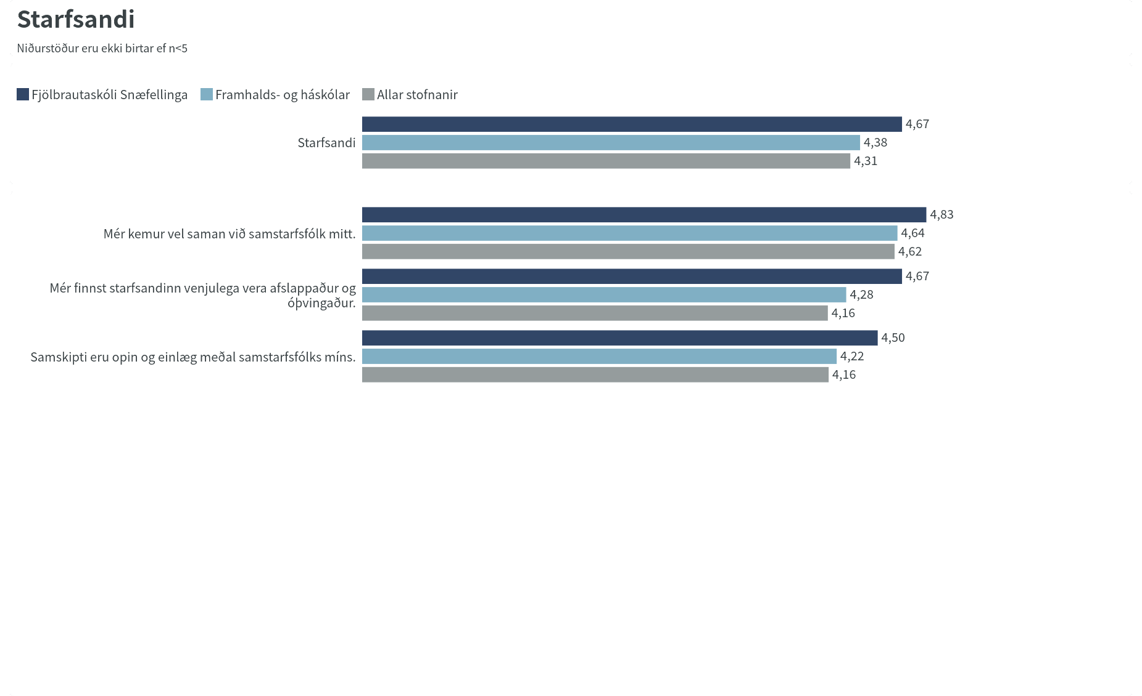

Slide 13
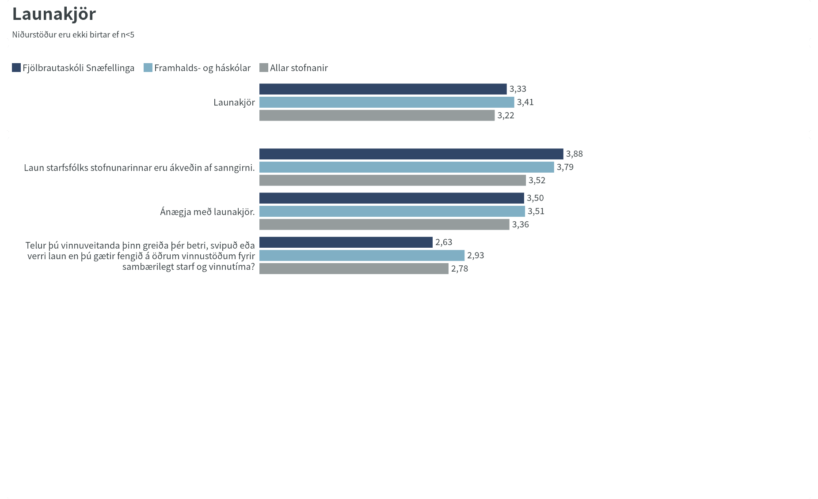

Slide 15
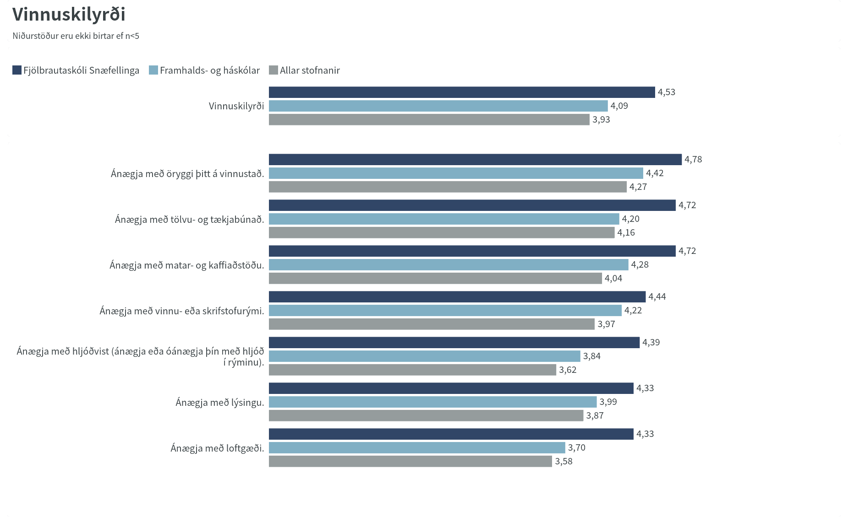

Slide 16
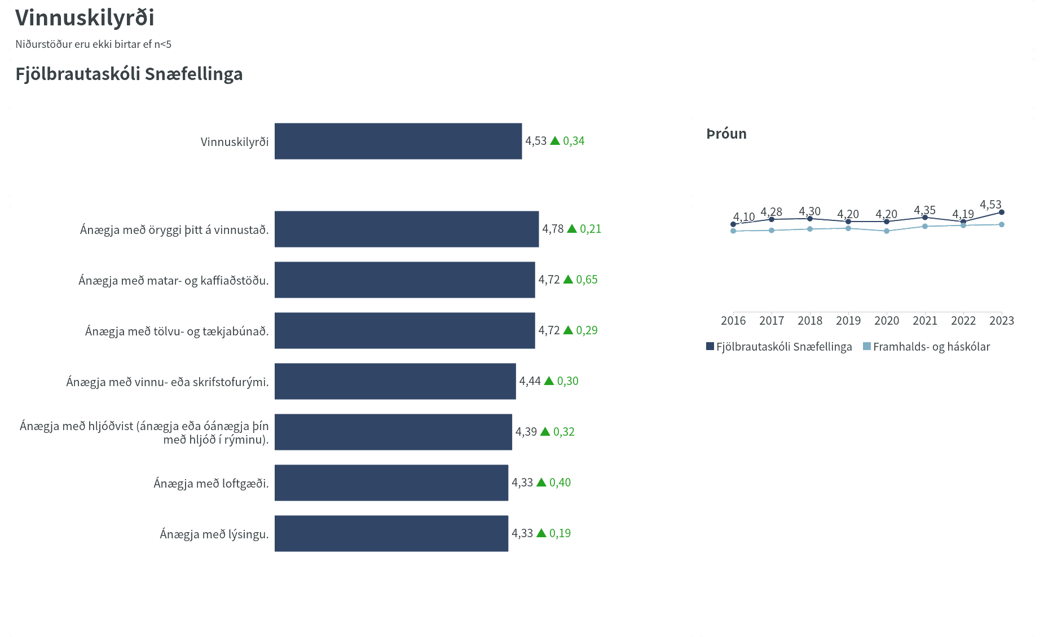

Slide 17
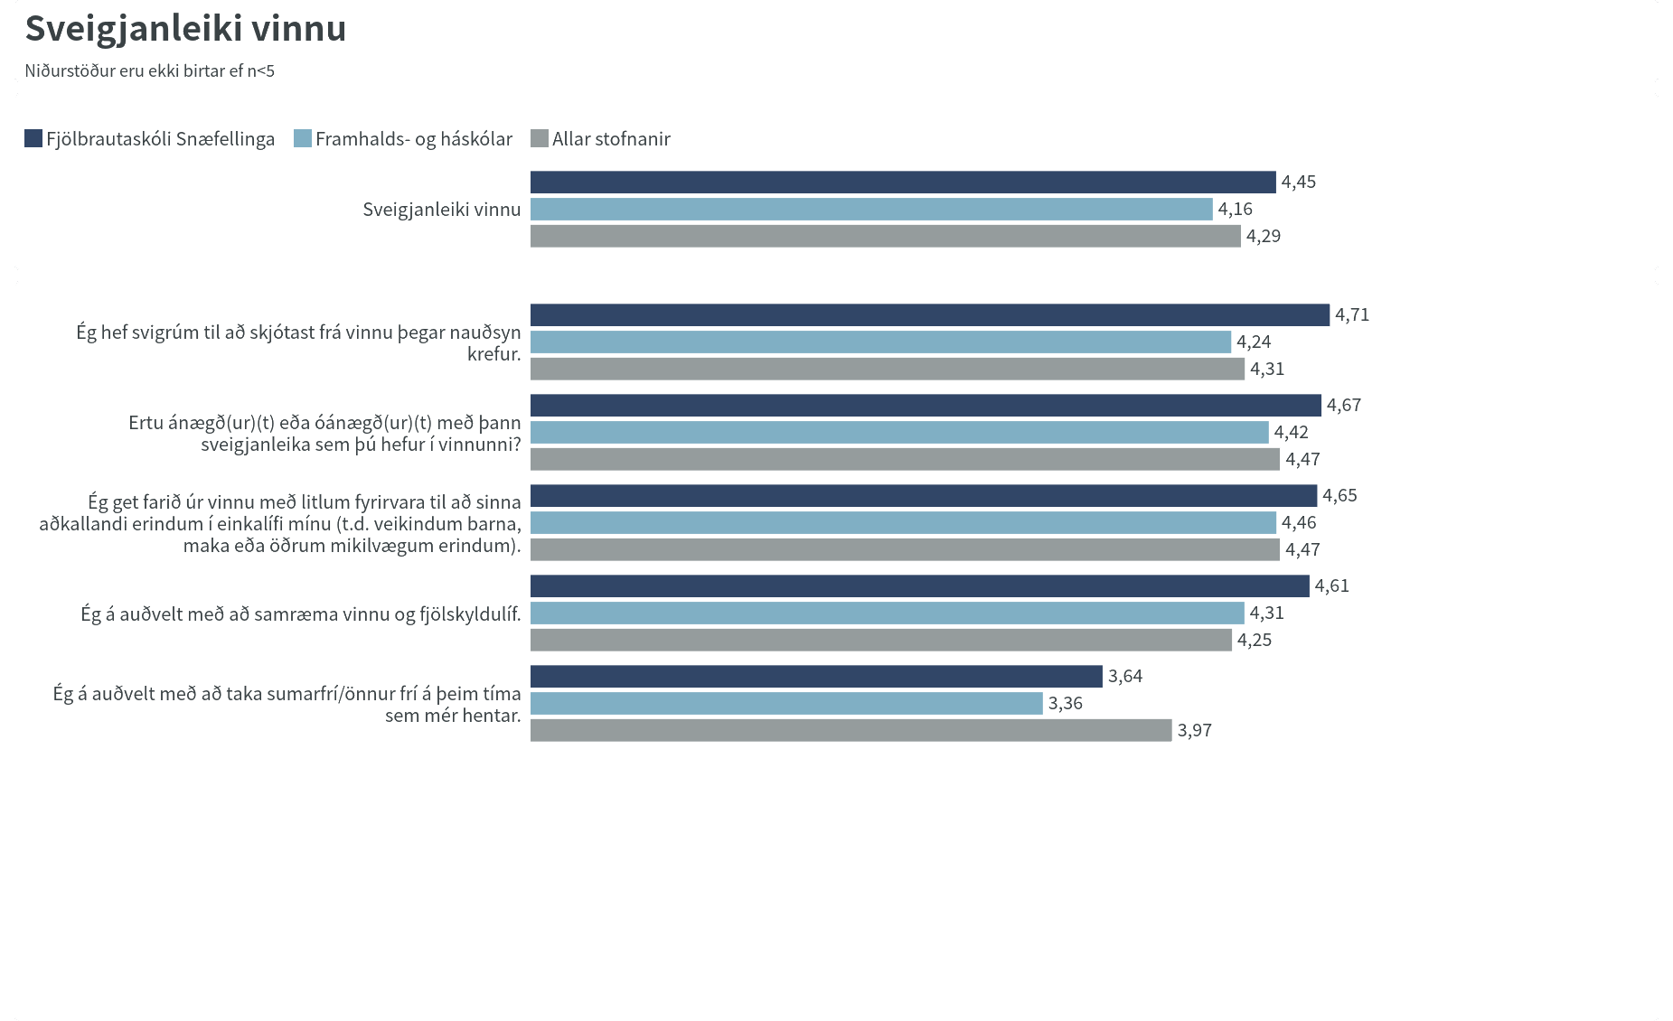

Slide 18
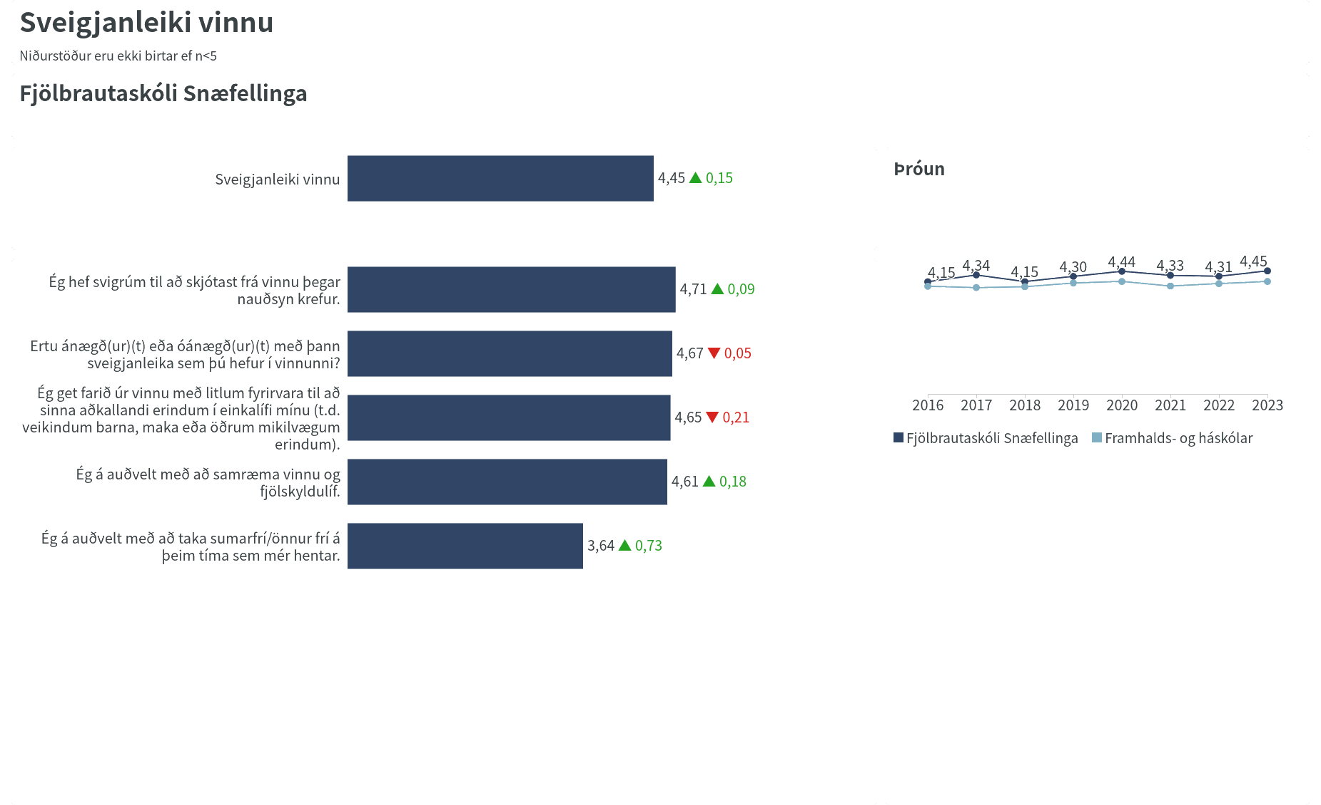

Slide 19
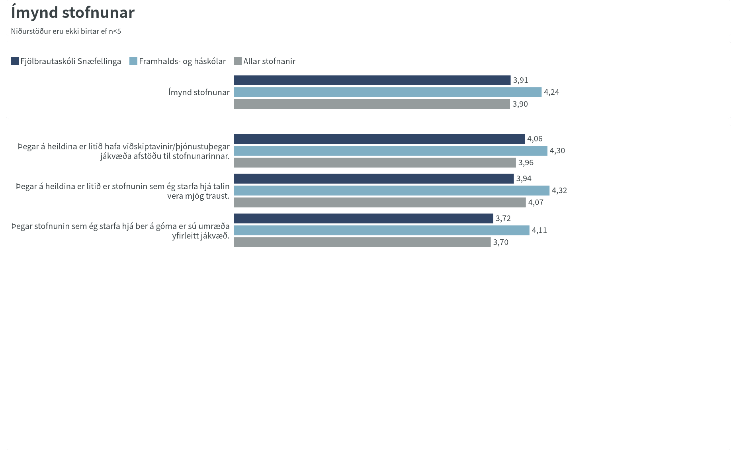

Slide 20
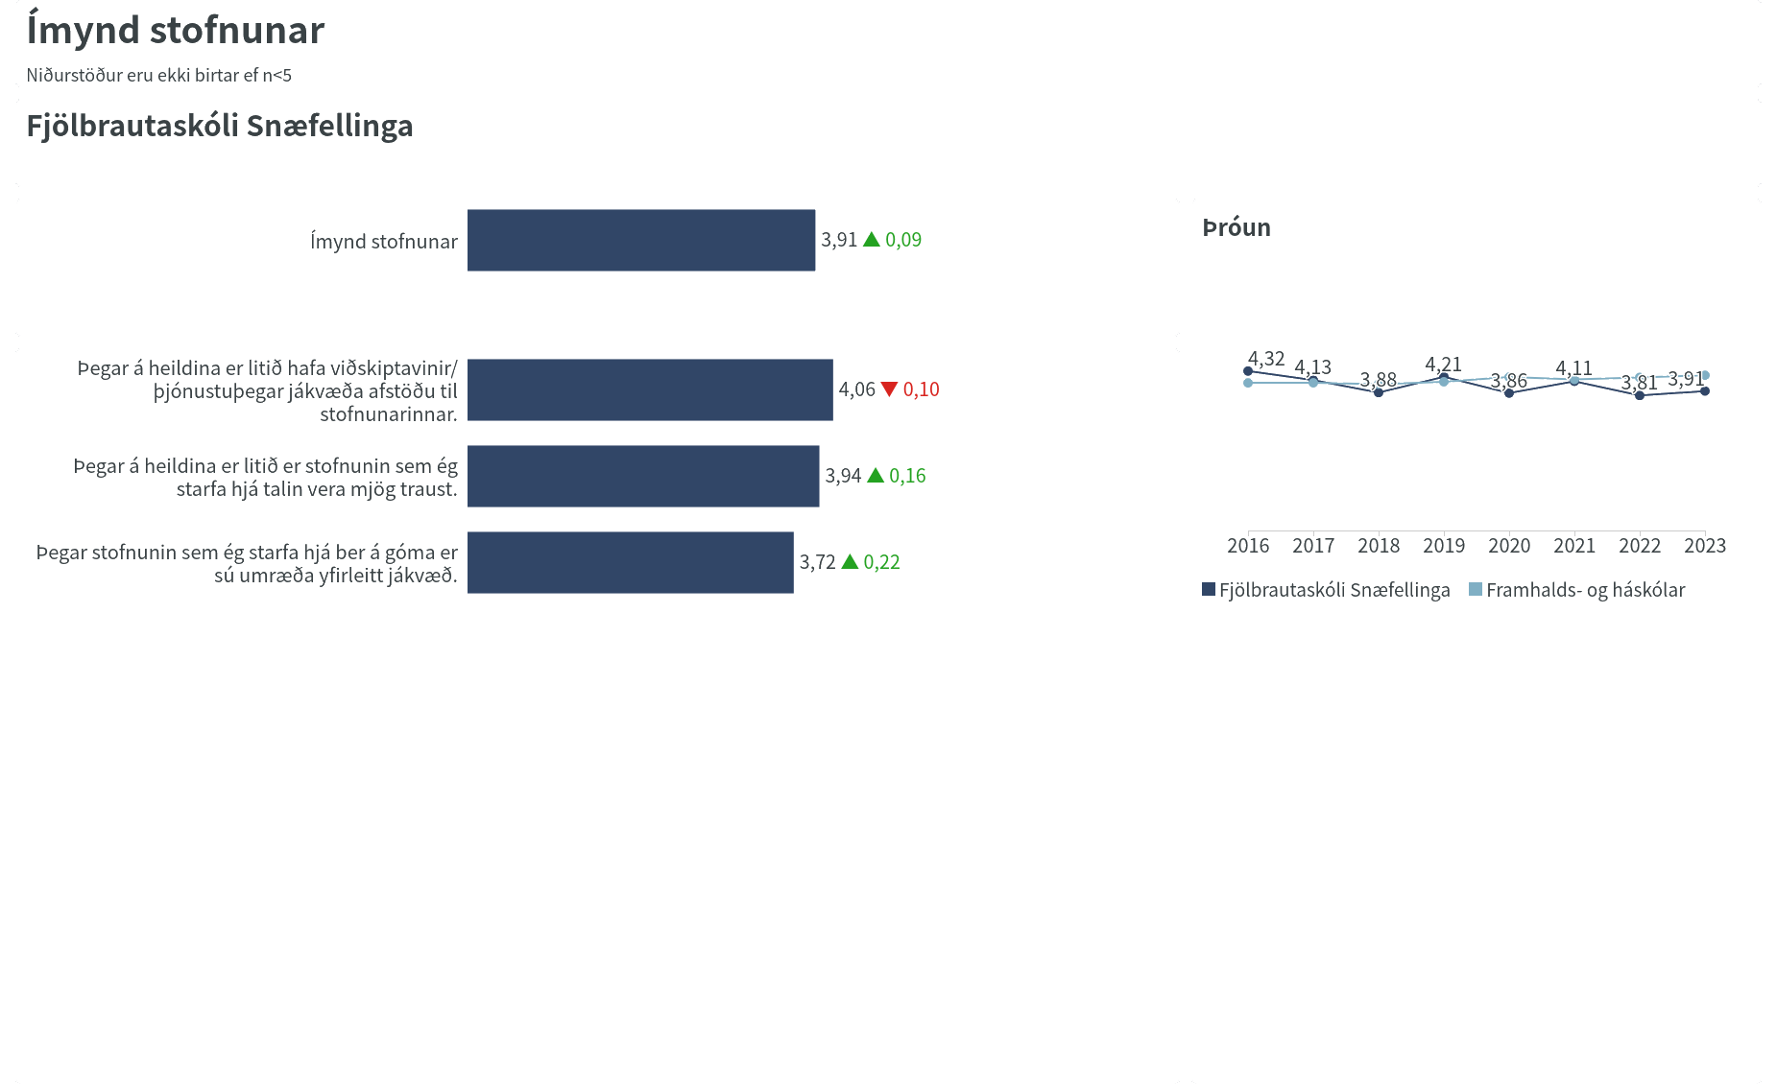

Slide 21
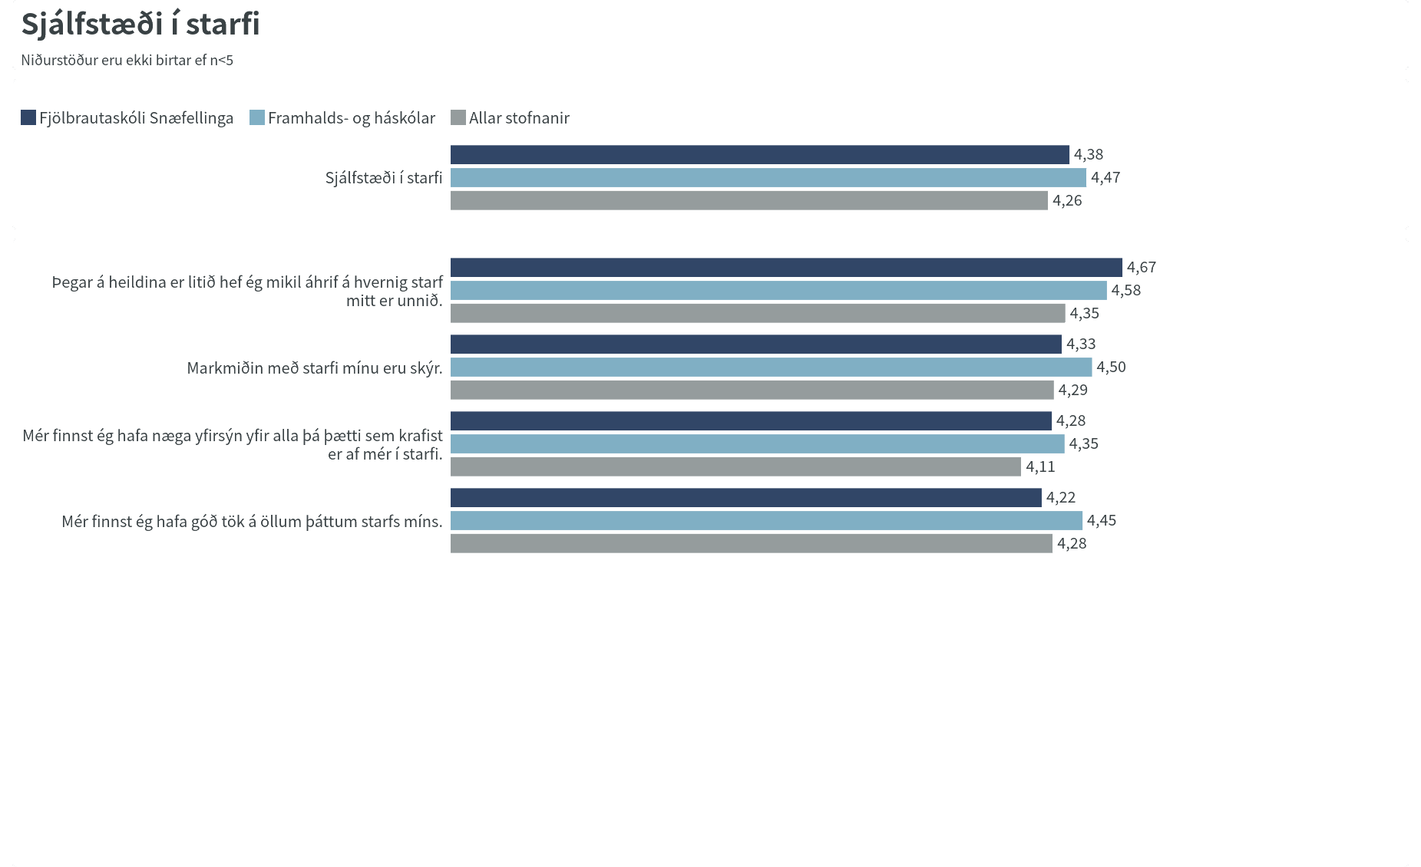

Slide 22
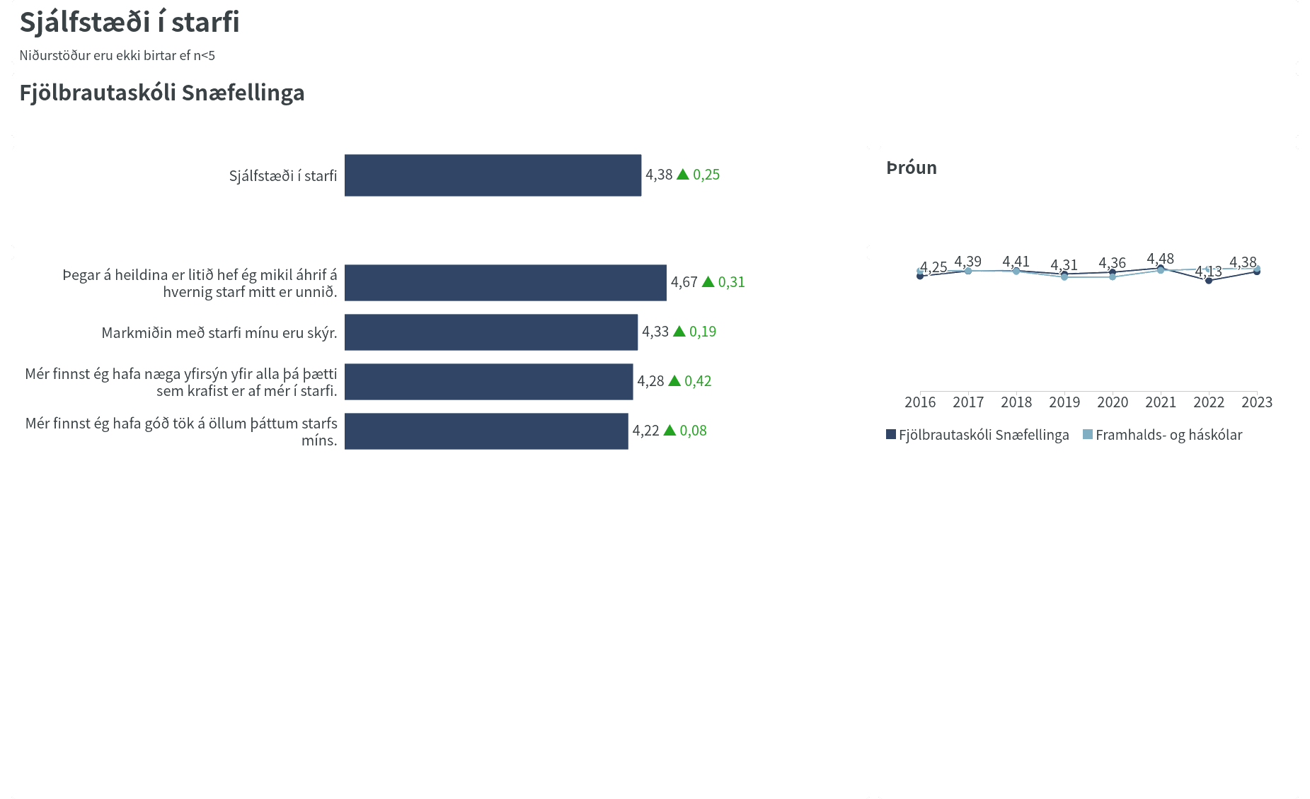

Slide 23
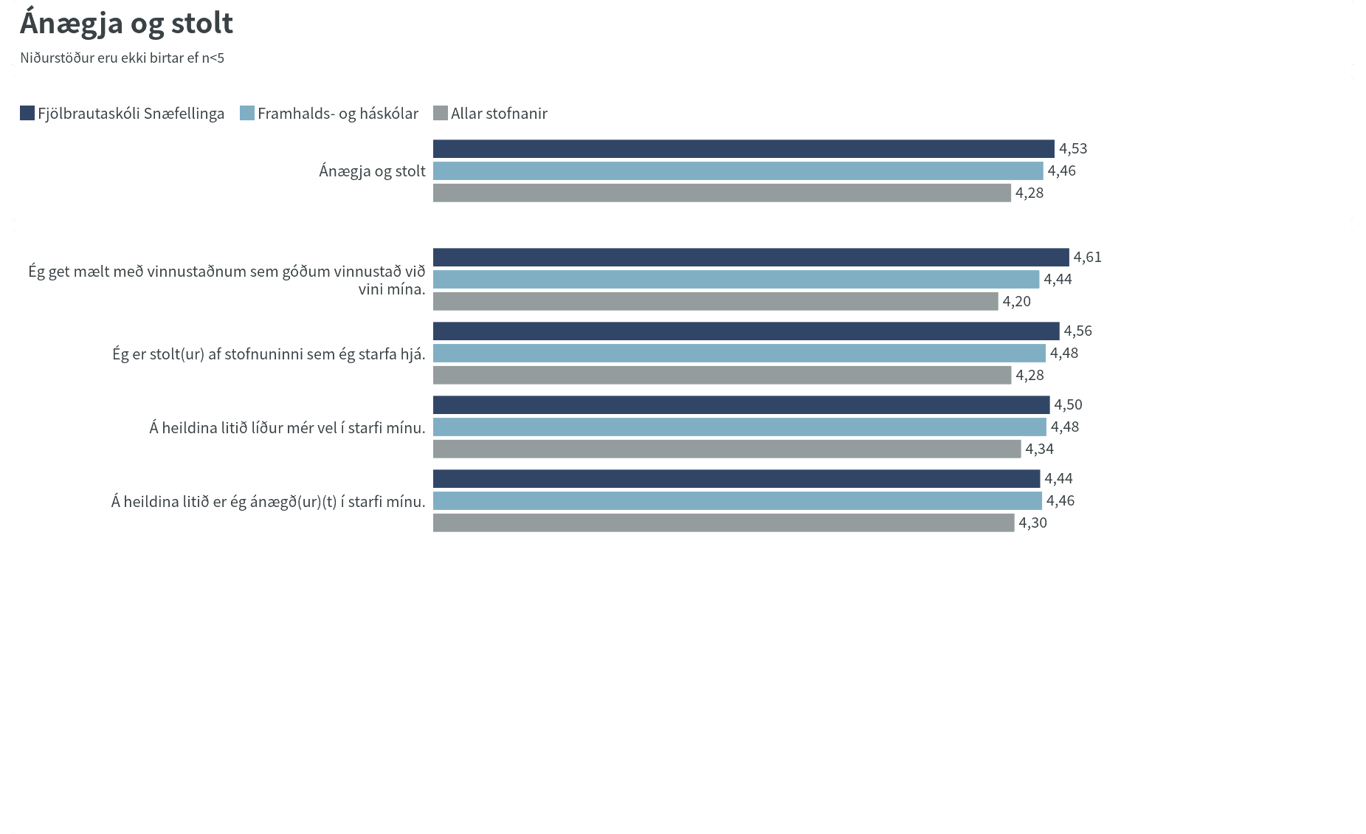

Slide 24
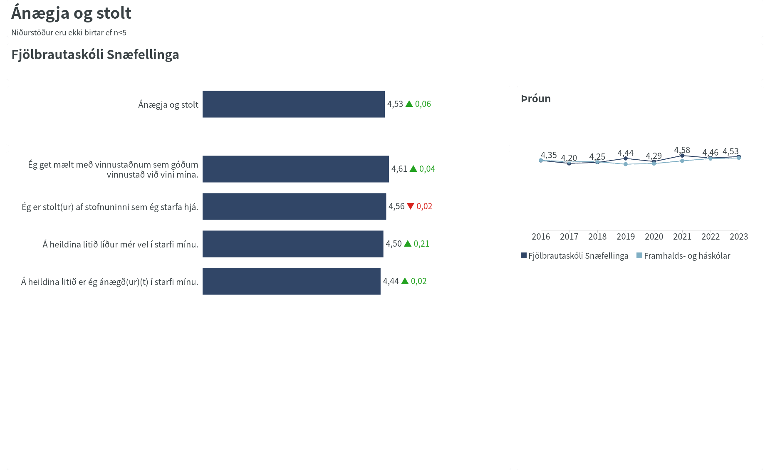

Slide 25
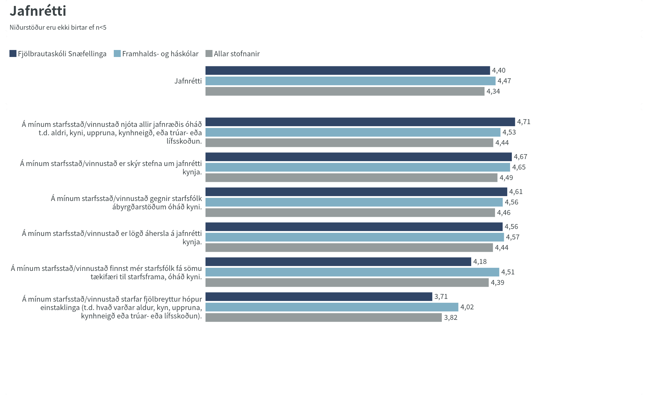

Slide 26
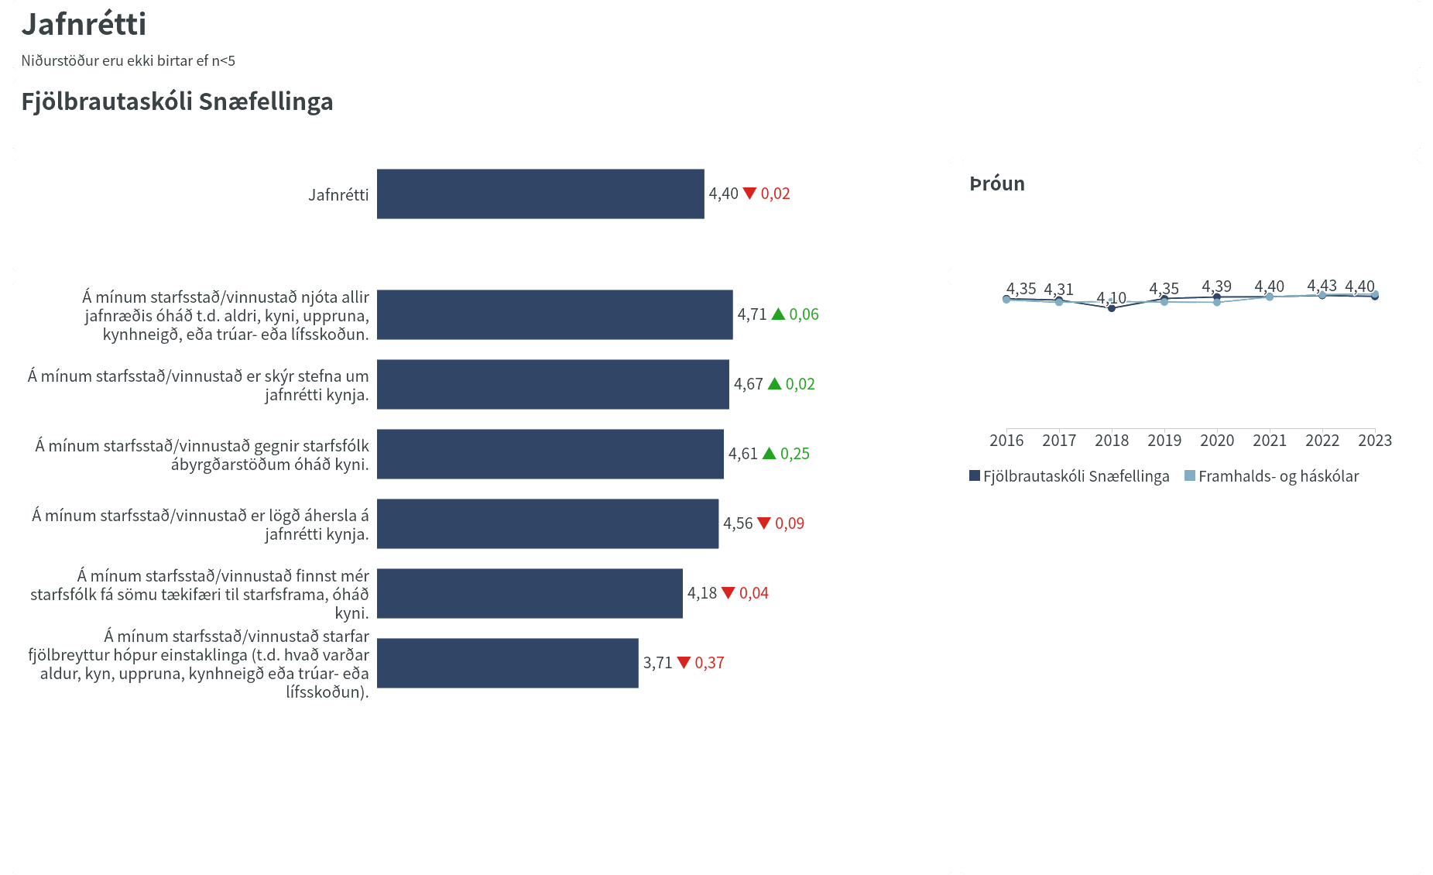

Slide 27
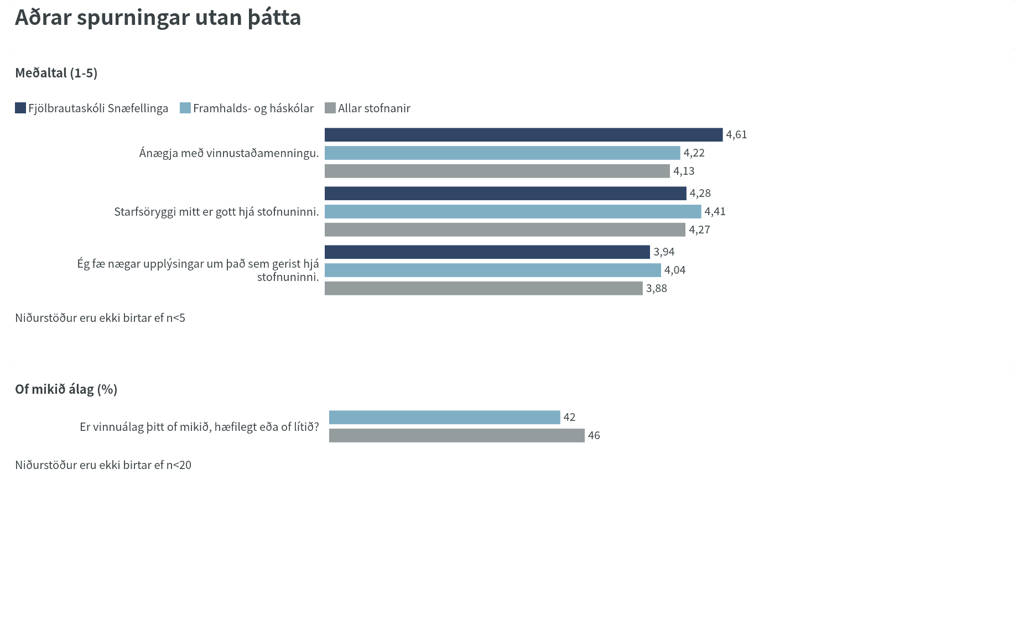

Slide 28
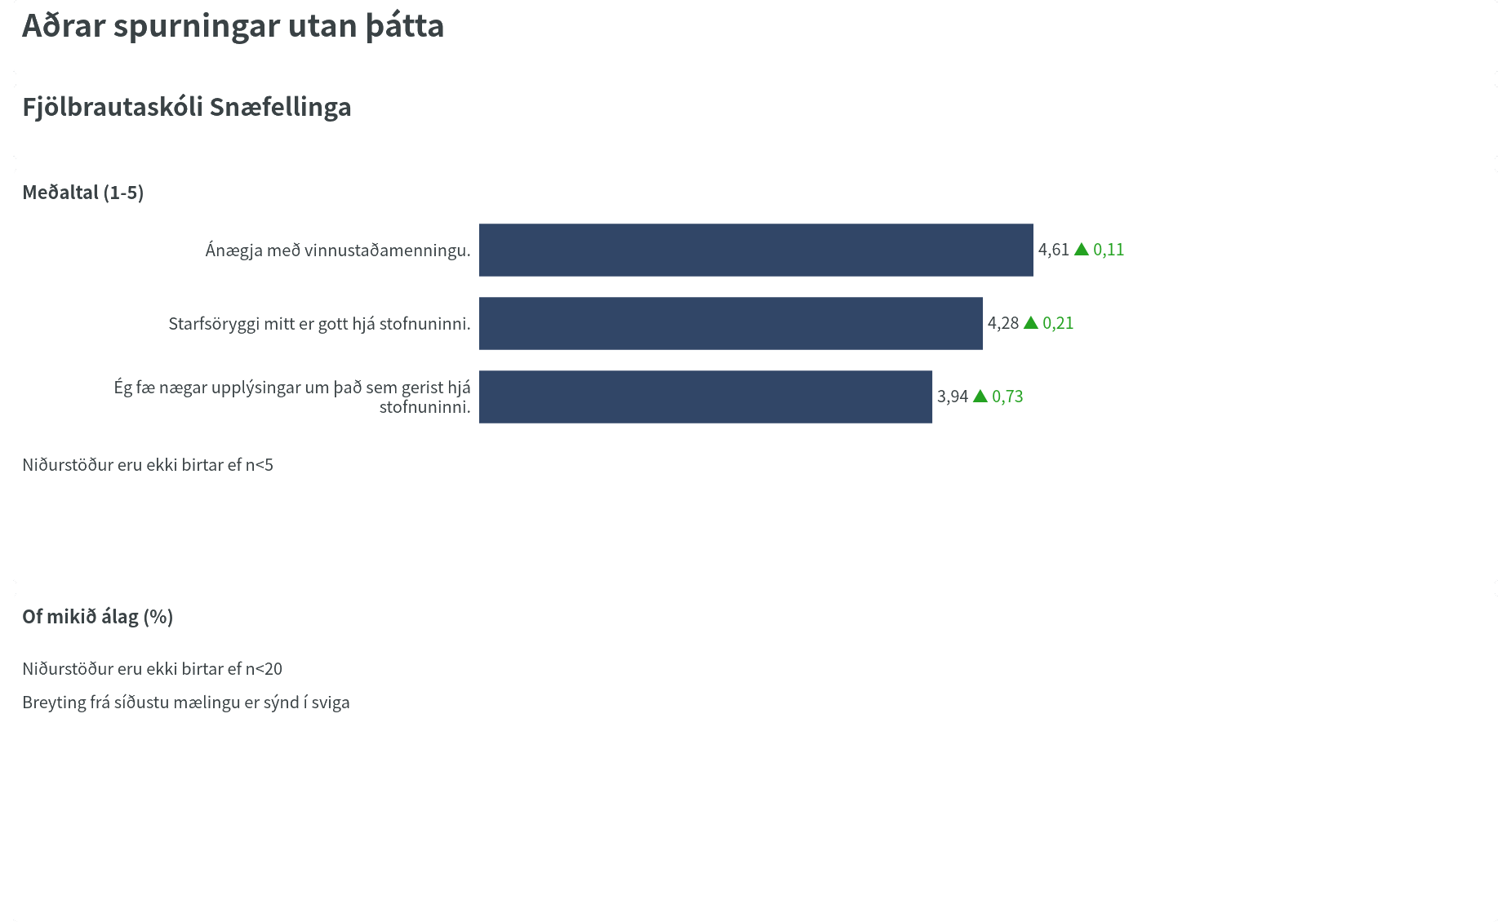

Slide 29
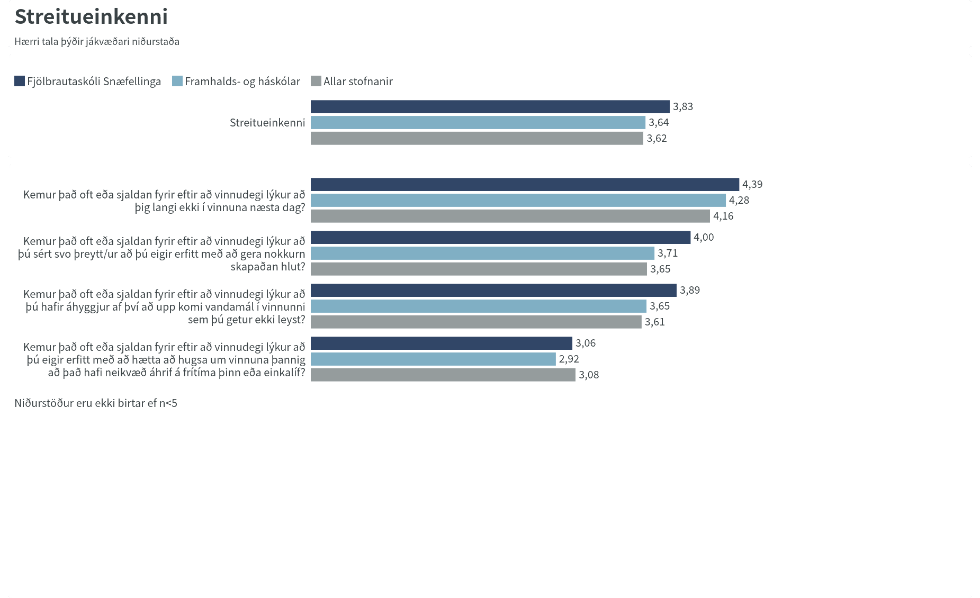

Slide 30
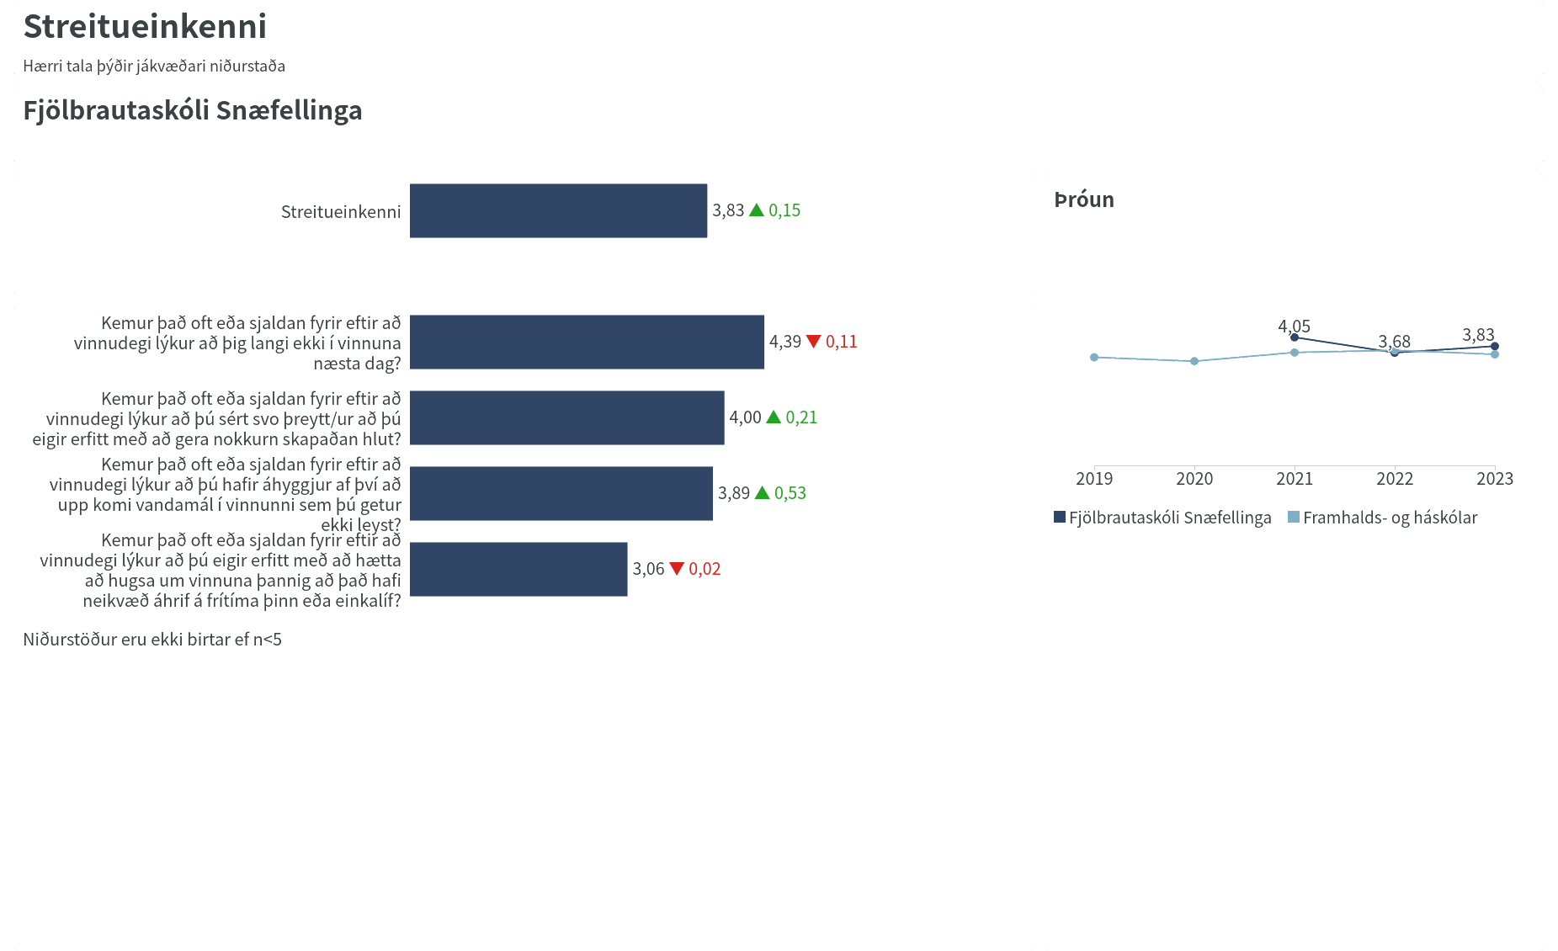

Slide 31
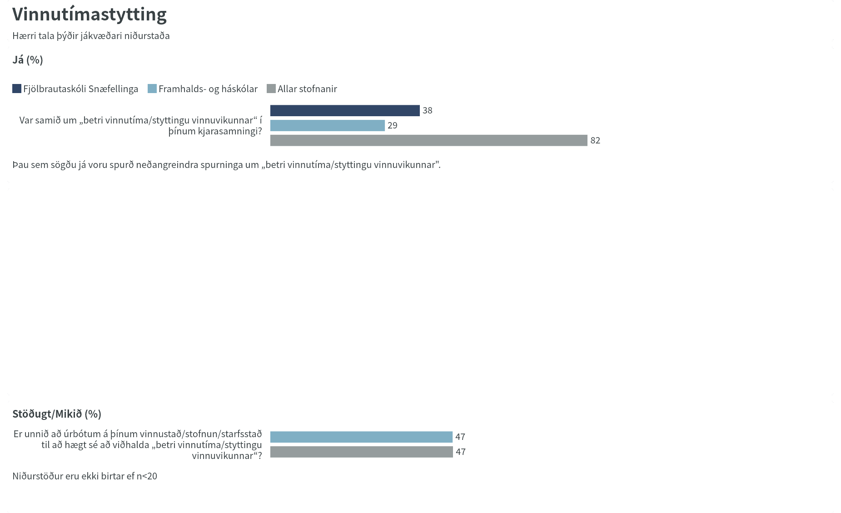

Slide 32
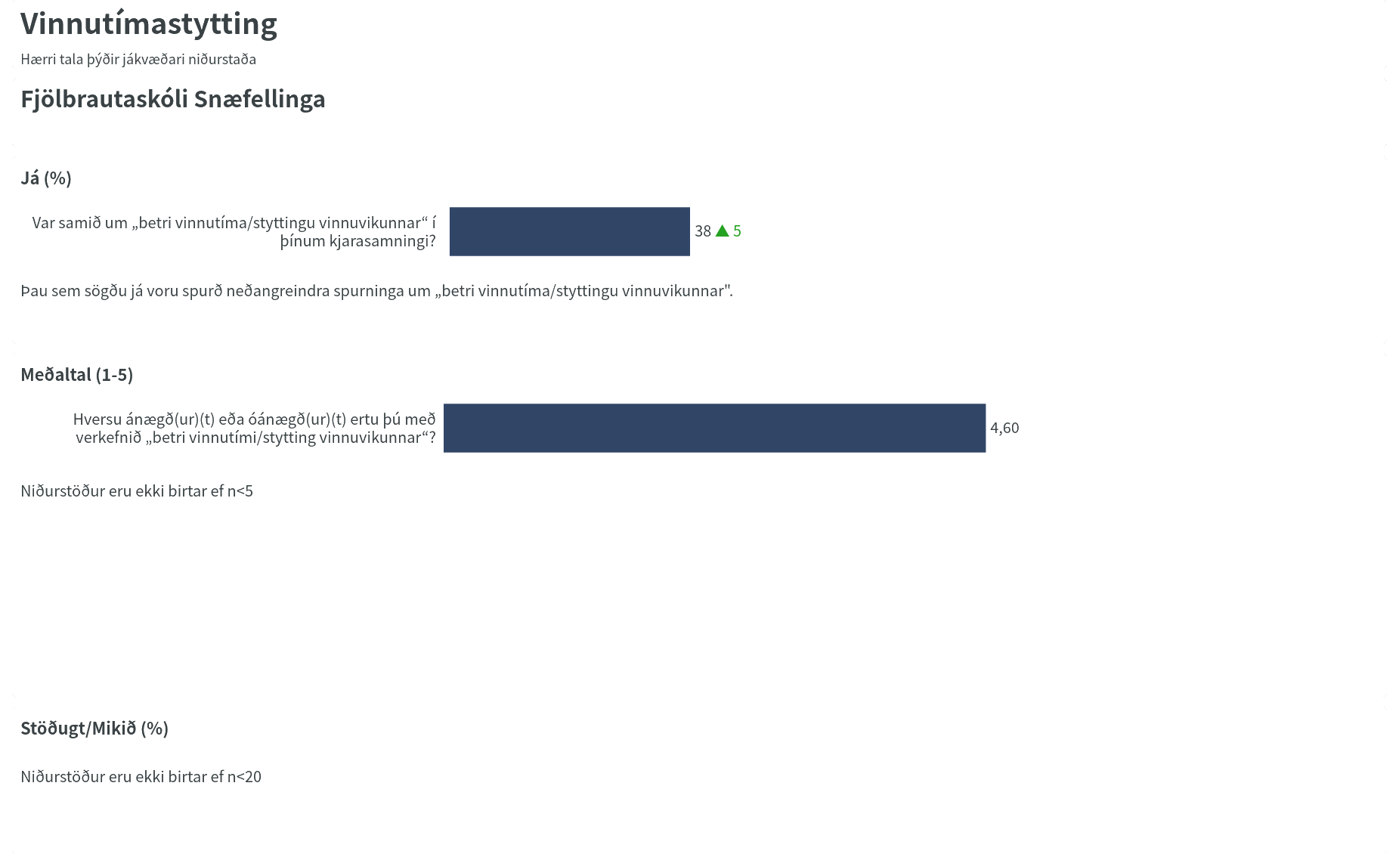

Slide 33
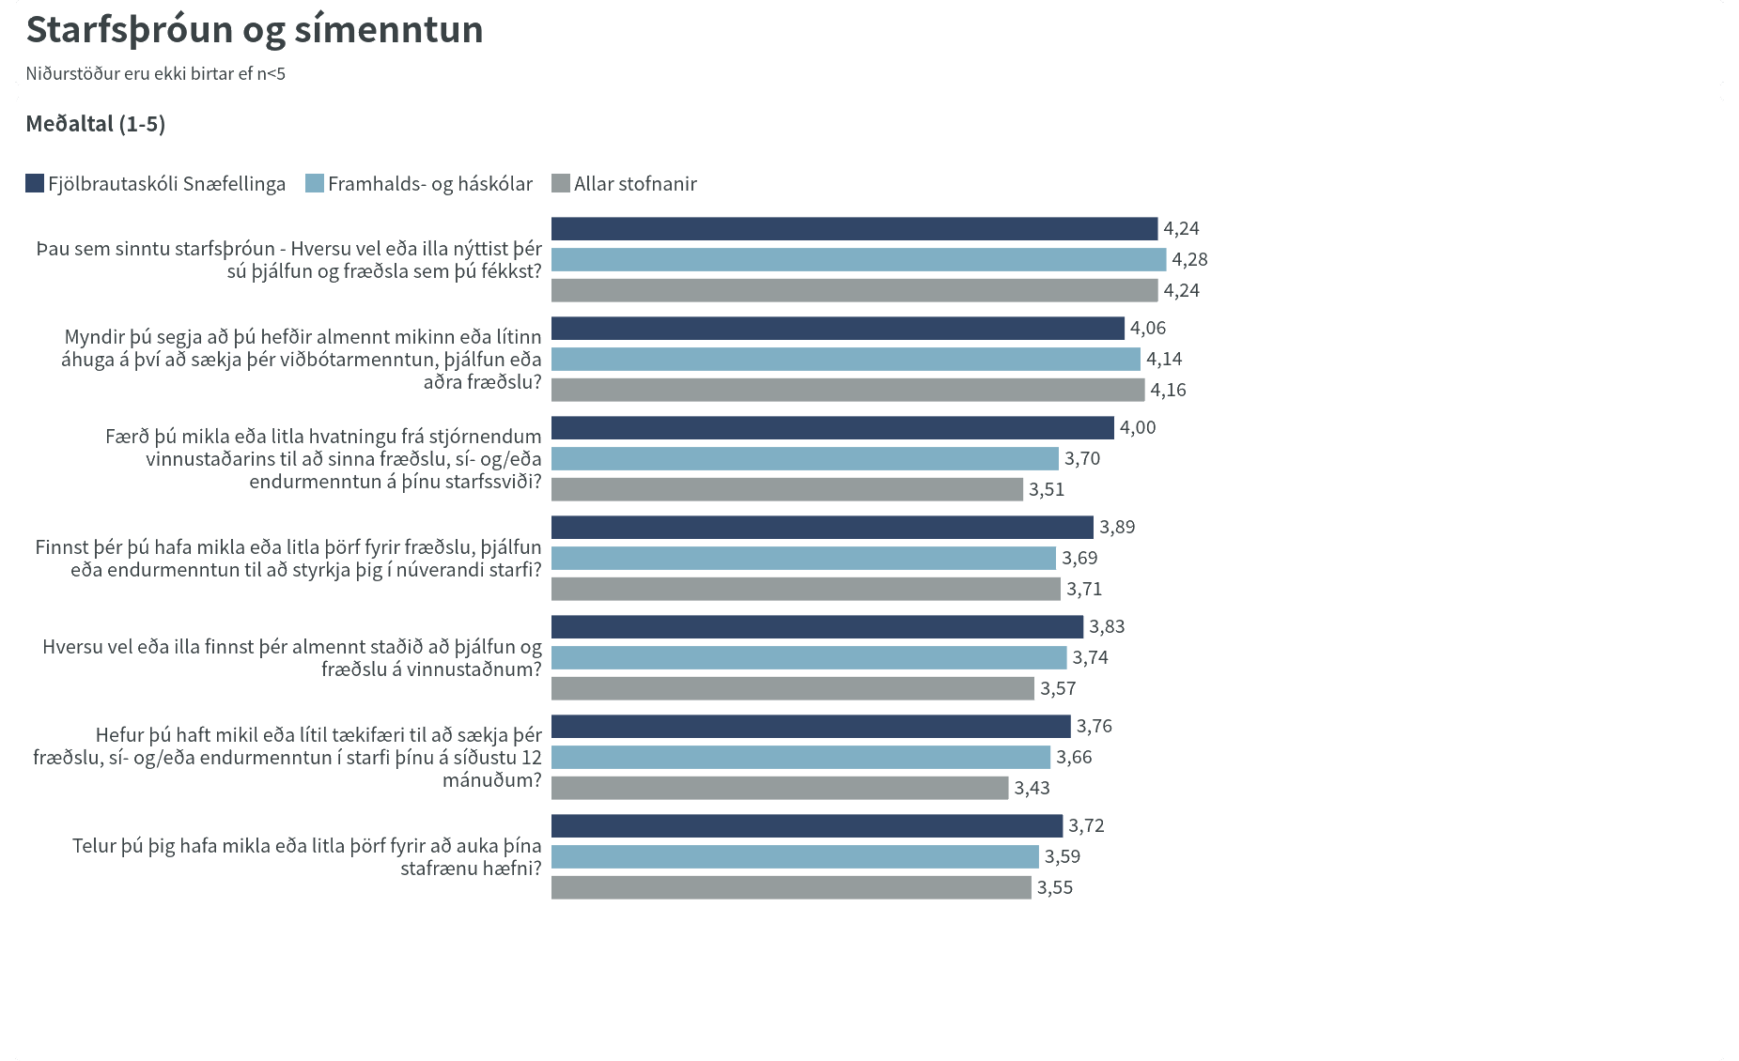

Slide 34
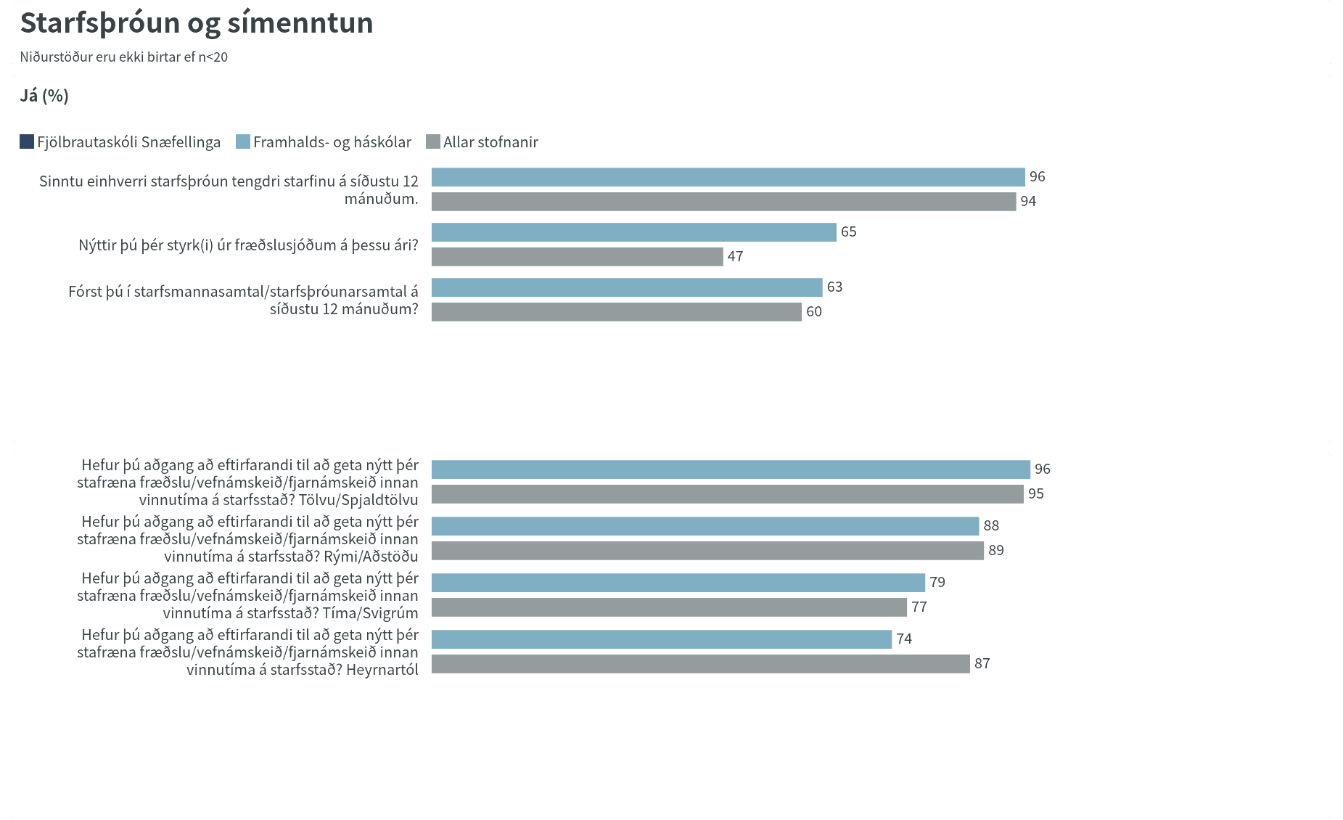

Slide 35
Takk fyrir!

